Slide 1
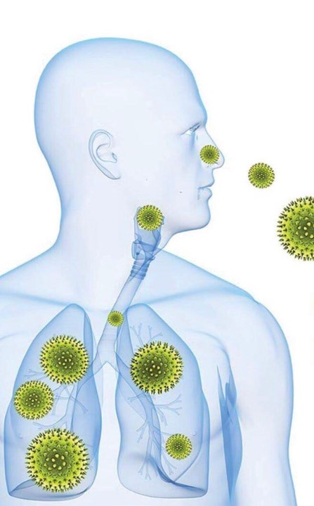
TRÒ CHƠI TRẢ LỜI CÂU HỎI
HEN PHẾ QUẢN

Slide 2
Câu 1: Cơn hen phế quản thường xuất hiện
A. Vào buổi chiều
B. Vào buổi sáng
C. Suốt ngày
D. Vào ban đêm, nhất là nửa đêm về sáng

Slide 3
Câu 2: Nguyên nhân gây hen phế quản không do dị ứng hay gặp nhất là:
A. Di truyền
B. Gắng sức
C. Tâm lý
D. Rối loạn nội tiết

Slide 4
Câu 3: Chọn câu sai, Định nghĩa “ Hen phế quản”:
A. Là tình trạng viêm mạn tính đường thở
B. Có tăng tính đáp ứng đường thở (co thắt, phù nề, tăng tiết đờm)
C. Có dấu hiệu khò khè, khó thở, nặng ngực và ho tái diễn nhiều lần, thường xảy ra ban đêm và sáng sớm.
D. Không có thể hồi phục tự nhiên

Slide 5
Câu 4: Chọn đúng/sai ~ Điều trị hen bao gồm điều trị triệu chứng và điều trị kiểm soát cơn hen:
A. Đúng
B. Sai

Slide 6
Câu 5:Trong hen phế quản cơ chế sinh bệnh chính là:
A. Viêm phế quản
B. Co thắt phế quản
C. Phù nề phế quản
D. Tăng phản ứng phế quản

